Slide 1

CUAI 5기 2022_Summer_CV4팀 2022.07.26
발표자 : 박도영

Slide 2
INDEX
INDEX
자율주행 대회 진행
진행사항 및 계획
하계 컨퍼런스 주제 수정

Slide 3
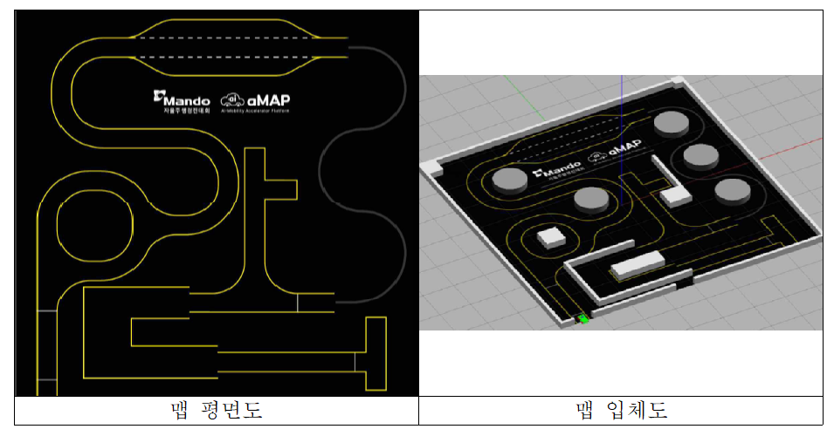
자율주행 대회
주제 수정
자율주행 대회 진행 사항
진행사항 및 계획
aMAP Innovator Championship 1/5 -> aMAP Stride Championship 1/10
<aMAP Stride Championship 1/10 map>

Slide 4
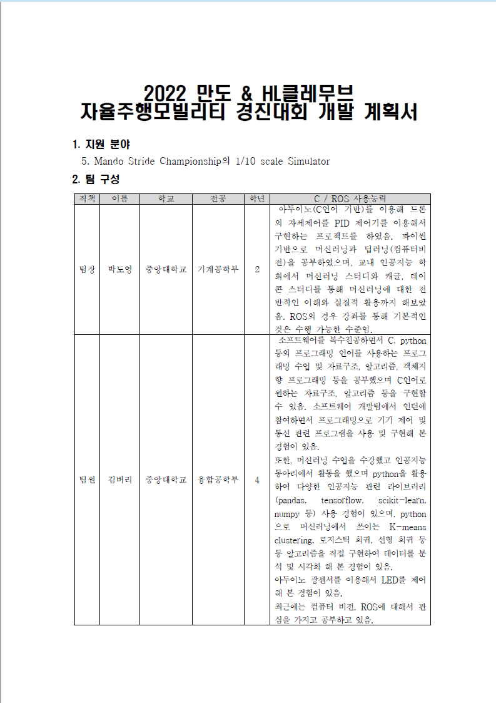

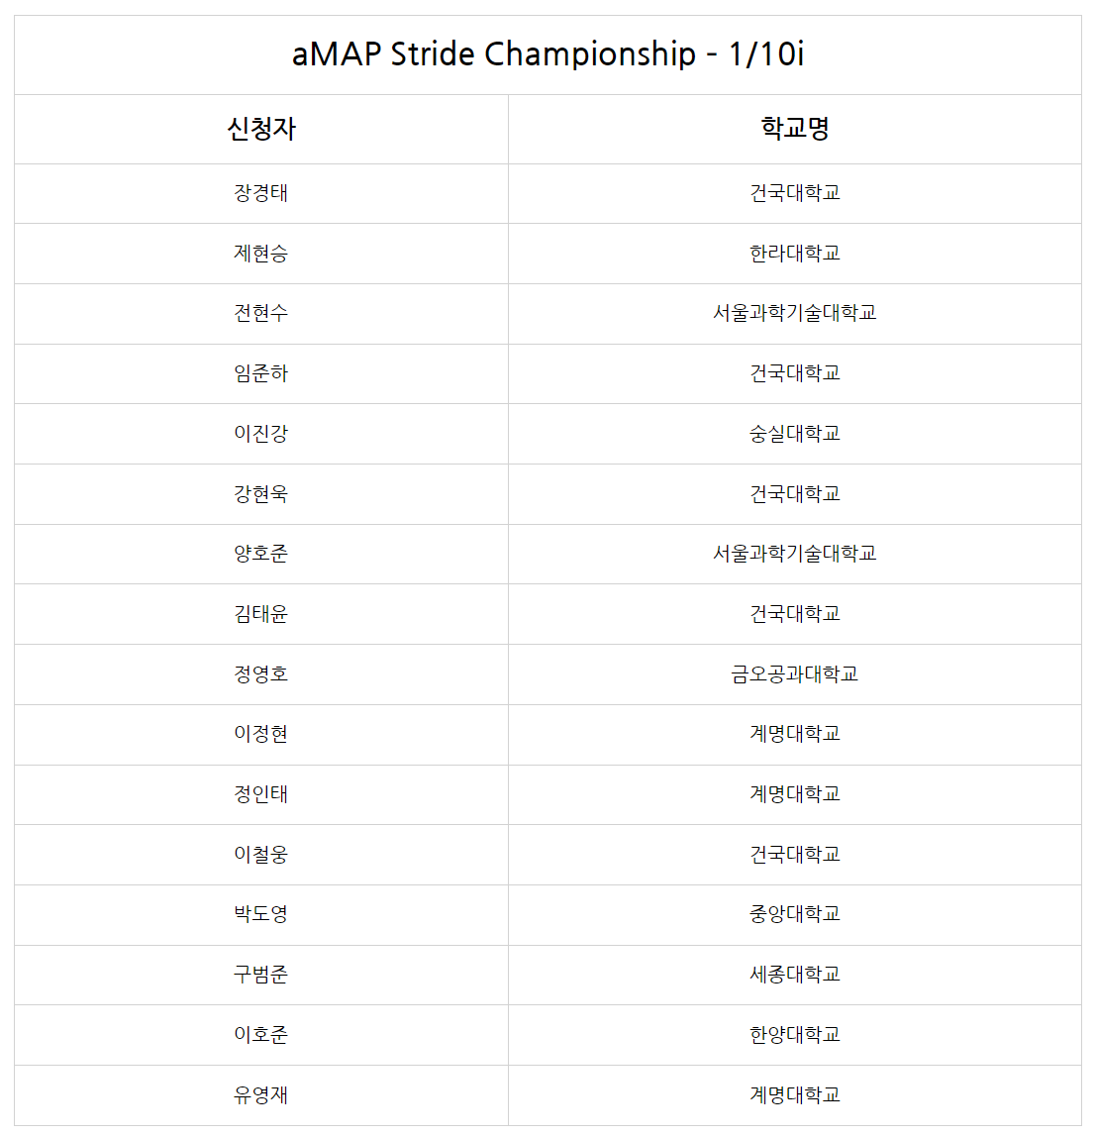
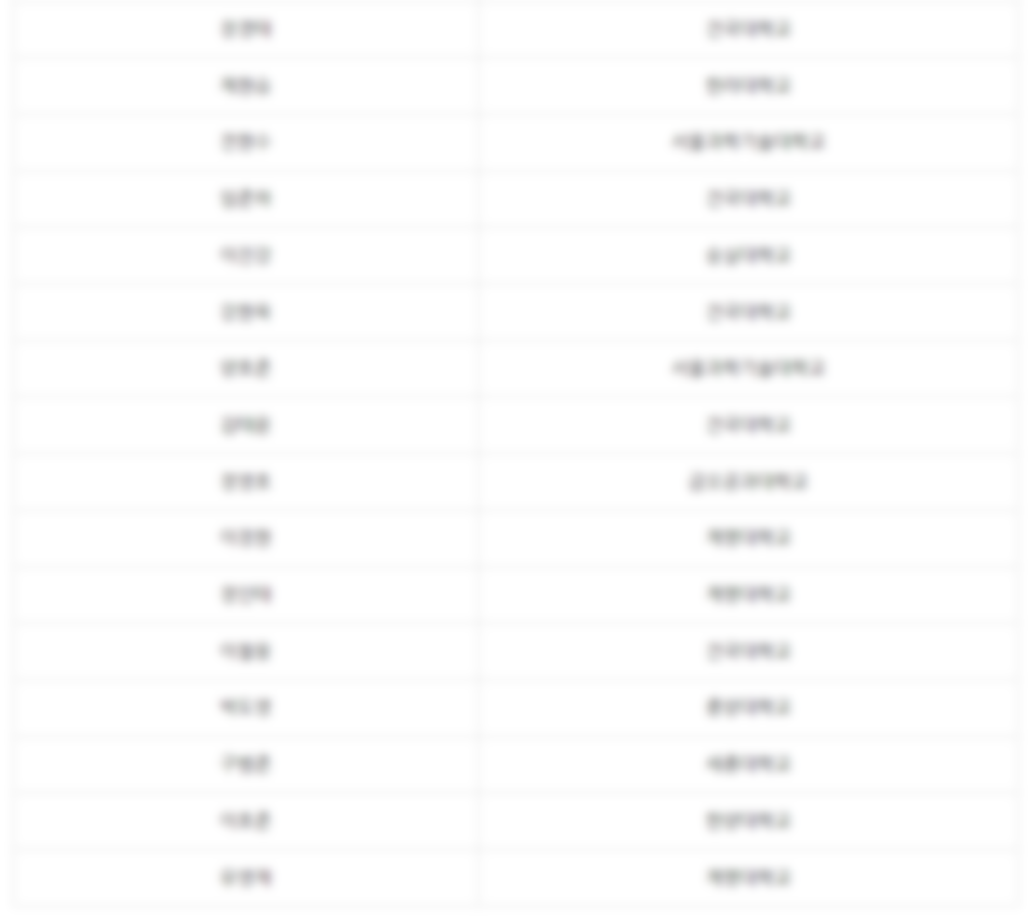
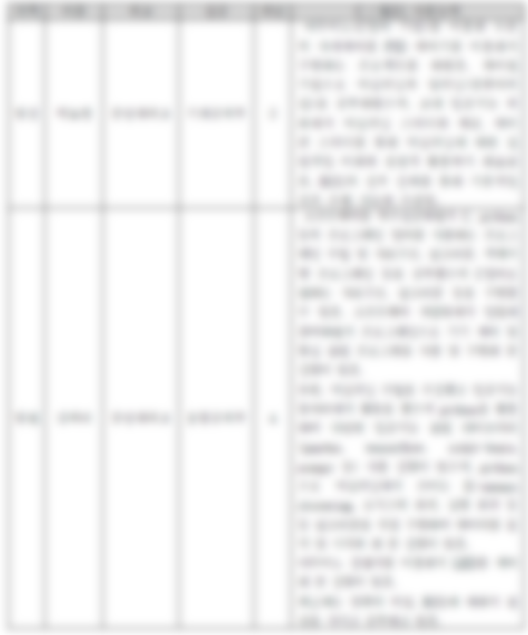
자율주행 대회
주제 수정
자율주행 대회 진행 사항
진행사항 및 계획
<본선 참가자 명단>

Slide 5
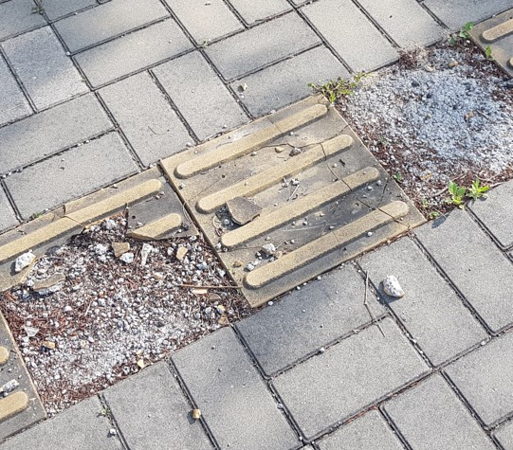


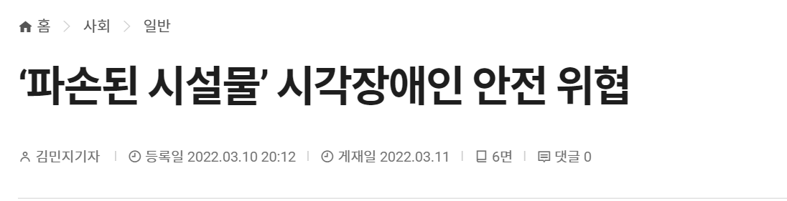

자율주행 대회
주제 수정
컨퍼런스 주제 수정
진행사항 및 계획

Slide 6
자율주행 대회
주제 수정
컨퍼런스 주제 수정
진행사항 및 계획
“ Anomaly Detection을 활용한 파손 점자블록 경고 시스템 ”

Slide 7
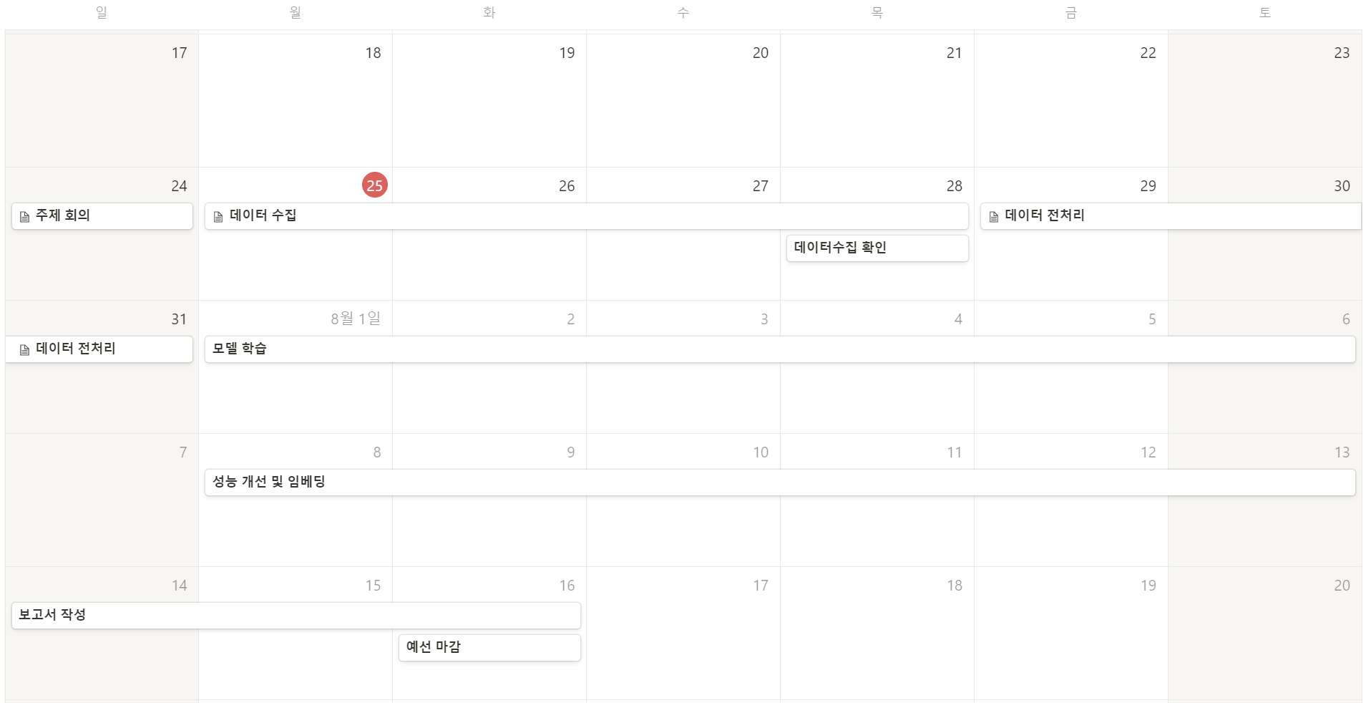
자율주행 대회
주제 수정
진행사항 및 계획
진행사항 및 계획

Slide 8
감사합니다

